Slide 1




Presentasi
Calculus
Kelompok 1

Slide 2



Anggota
aliyatu Shabrina.Z
Sarah Nurfira.F
Widya Pratama.E.P
Tria Agustin
Lulu k

Slide 3


Tujuan Pembelajaran
Setelah mempelajari materi ini, mahasiswa diharapkan mampu:
  Memahami konsep dasar logaritma dan sifat-sifatnya.
  Menerapkan aturan logaritma dalam penyederhanaan ekspresi matematika.
  Menganalisis grafik fungsi logaritma.
  Menggunakan fungsi logaritma dalam pemecahan masalah terkait teknik informatika.

Slide 4


Indikator Pencapaian
  Menjelaskan definisi logaritma.
  Menguraikan dan menggunakan sifat-sifat logaritma.
  Menggambar dan menginterpretasikan grafik fungsi logaritma.
  Menyelesaikan soal yang berkaitan dengan fungsi logaritma.
  Mengaitkan konsep logaritma dengan penerapannya pada bidang informatika.

Slide 5
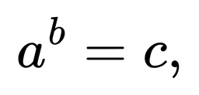
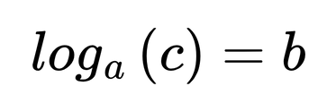
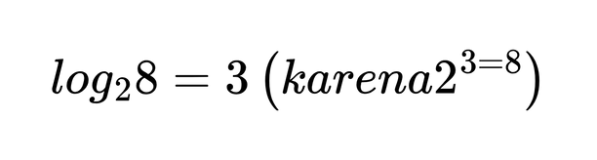
Konsep Dasar Logaritma
jika :
maka :
syarat :
contoh :
  a > 0, a≠ 1
  c > 0

Slide 6
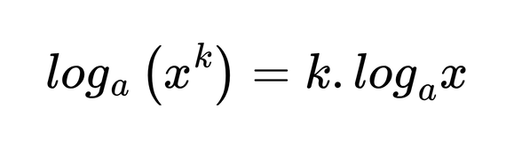
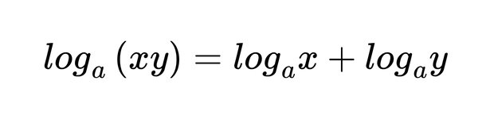
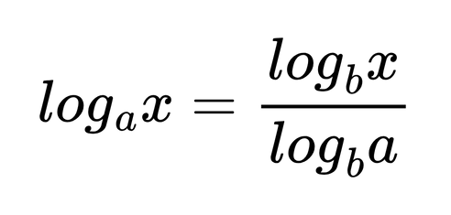
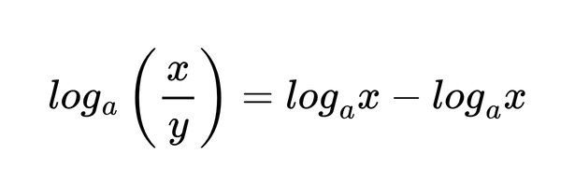
Sifat - Sifat Logaritma
sifat perkalian :
sifat perpangkatan :
sifat pembagian :
perubahan basis :

Slide 7






grafik fungsi logaritma
  Grafik fungsi f (x) = meningkat untuk a > 1
  Grafik fungsi memiliki :
  domain :(0, )
  range : (- )
  Asimsot vertikal: x = 0
  contoh grafik :
  (naik cepat )
  (naik lambat )

Slide 8
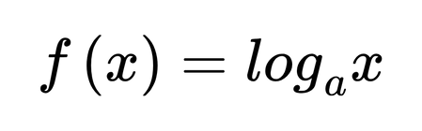
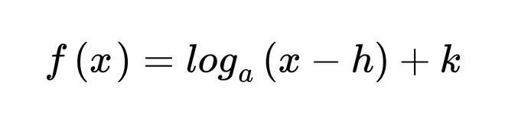
Fungsi logaritma dalam bentuk umum
  Transformasi :
  h : pergeseran horizontal
  k : pergeseran vertikal
  karakteristik :
  Monoton naik jika a > 0
  monoton tyurun jika 0 < a < 1

Slide 9


Aplikasi Logaritma dalam Matematika
Beberapa penggunaan logaritma:
  Menyederhanakan perhitungan eksponensial.
  Memecahkan persamaan eksponensial.
  Mengukur tingkat pertumbuhan (logaritma natural).
  Digunakan pada skala logaritmik: Richter, pH, desibel, dan lain-lain.

Slide 10
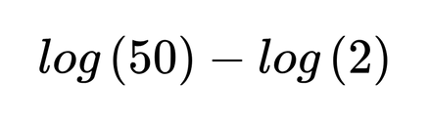

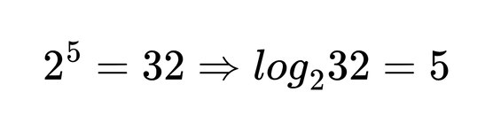
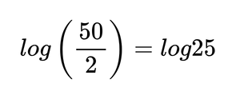
contoh soal :
soal 1
soal 2
hitung :
sifat perpangkatan :
penyelesaian :
perubahan basis :

Slide 11
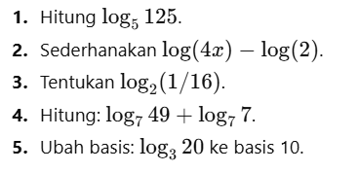
LATIHAN SOAL

Slide 12
Kesimpulan
  Logaritma merupakan invers dari eksponen.
  Memiliki sifat-sifat penting yang membantu menyederhanakan perhitungan.
  Grafik fungsi logaritma berbentuk kurva meningkat dengan asimtot di x=0x = 0x=0.
  Aplikasinya sangat luas, terutama pada algoritma, machine learning, dan pengolahan data di bidang Teknik Informatika.

Slide 13

Terima Kasih

